Slide 1
Meilenstein 3 – Single Object Tracking
David Stevic und Lukas Landmann

Slide 2
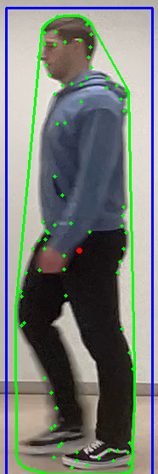
Pipeline
Detektor
HOG-Detektor
Tracking
Irrelevante Boxen filtern
Features in der ROI suchen (Shi-Tomasi)
Optischen Fluss berechnen
Neuen Boxmittelpunkt berechnen
Konturen finden, filtern und mergen

Slide 3
Pipeline
Nicht gefunden
Virtualisieren
Person verloren
Detektor
erfolgreich
Tracking

Slide 4
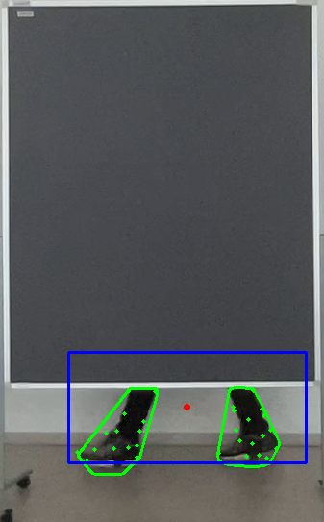
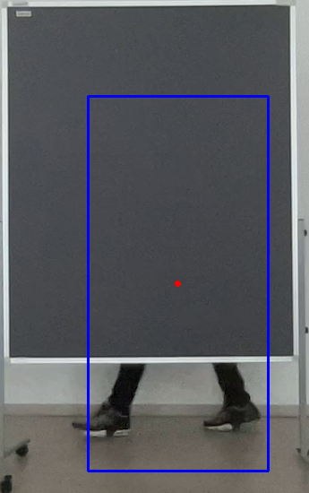
Virtualisierung und Tracking bei Verdeckungen
Person verdeckt:
tracke verfügbare Konturen & Features
Person hinter Objekt verloren:
virtualisiere letztes movement

Slide 5
Daten
31 Videos zur Abbildung unterschiedlicher Szenarien

Slide 6
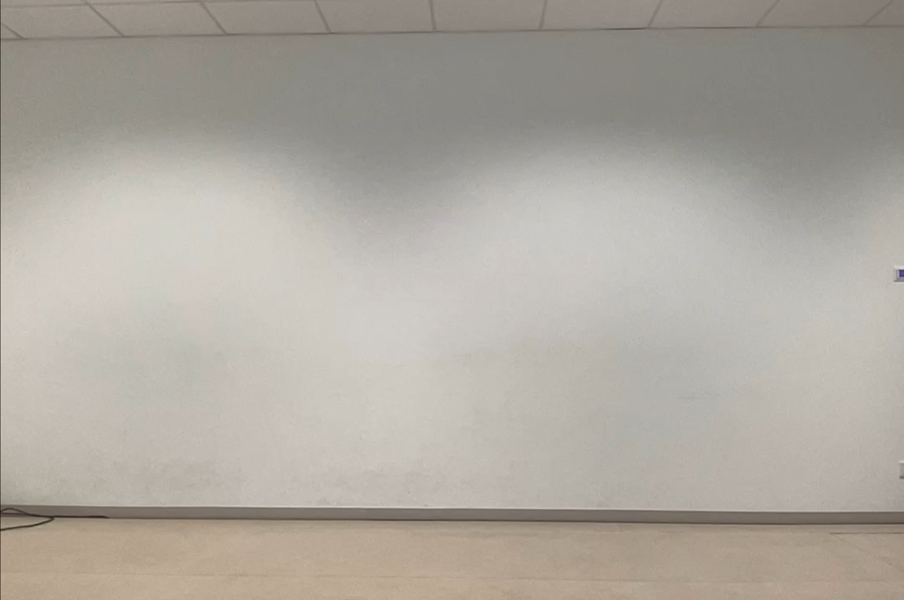
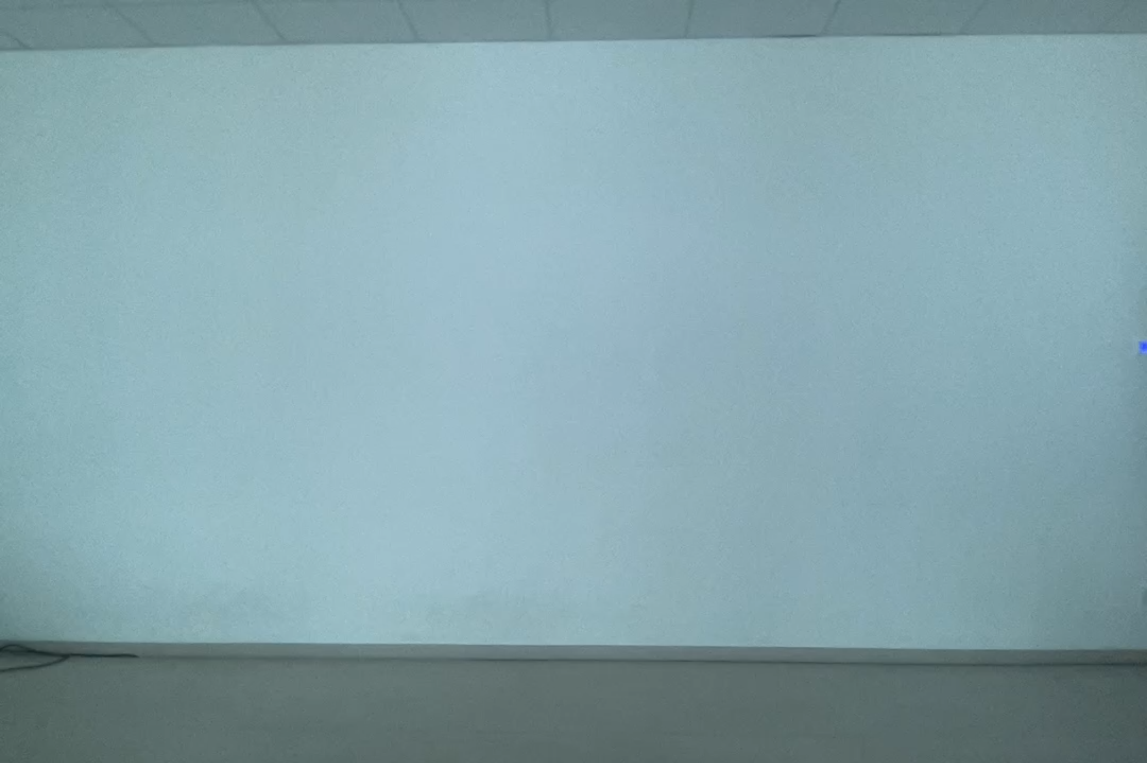
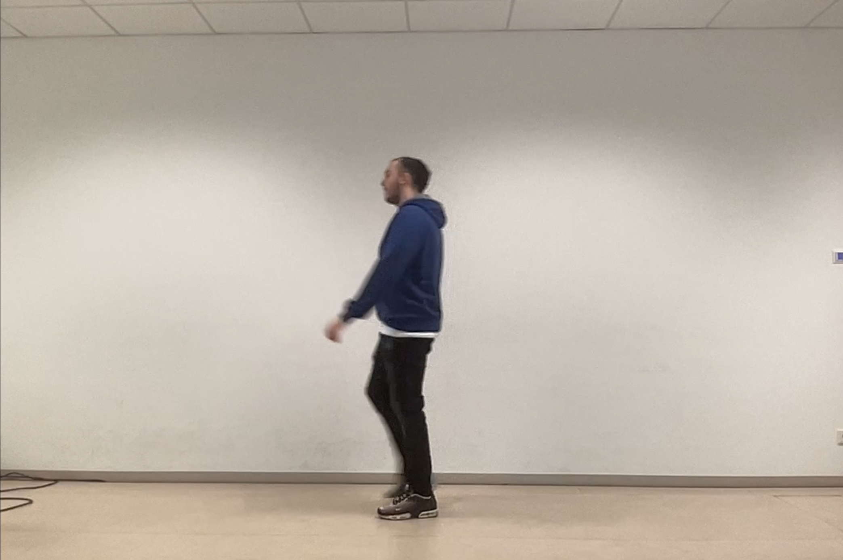
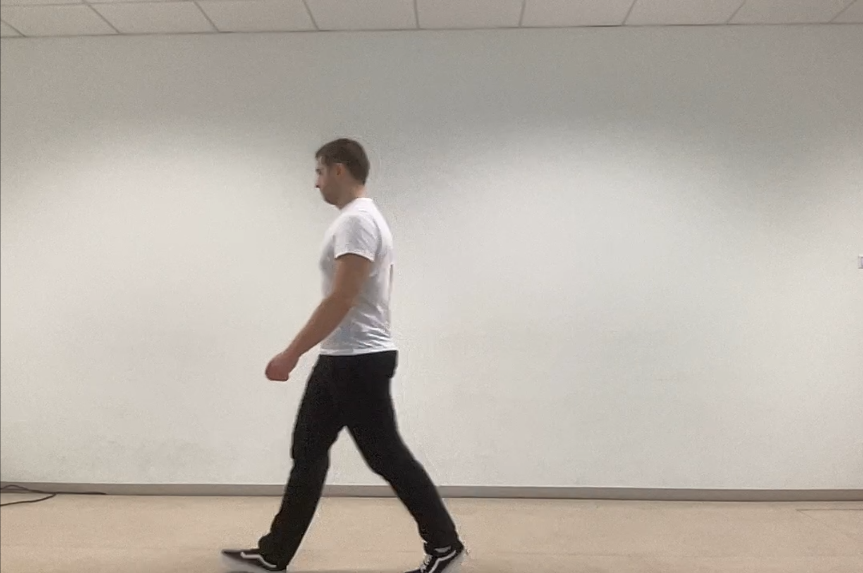
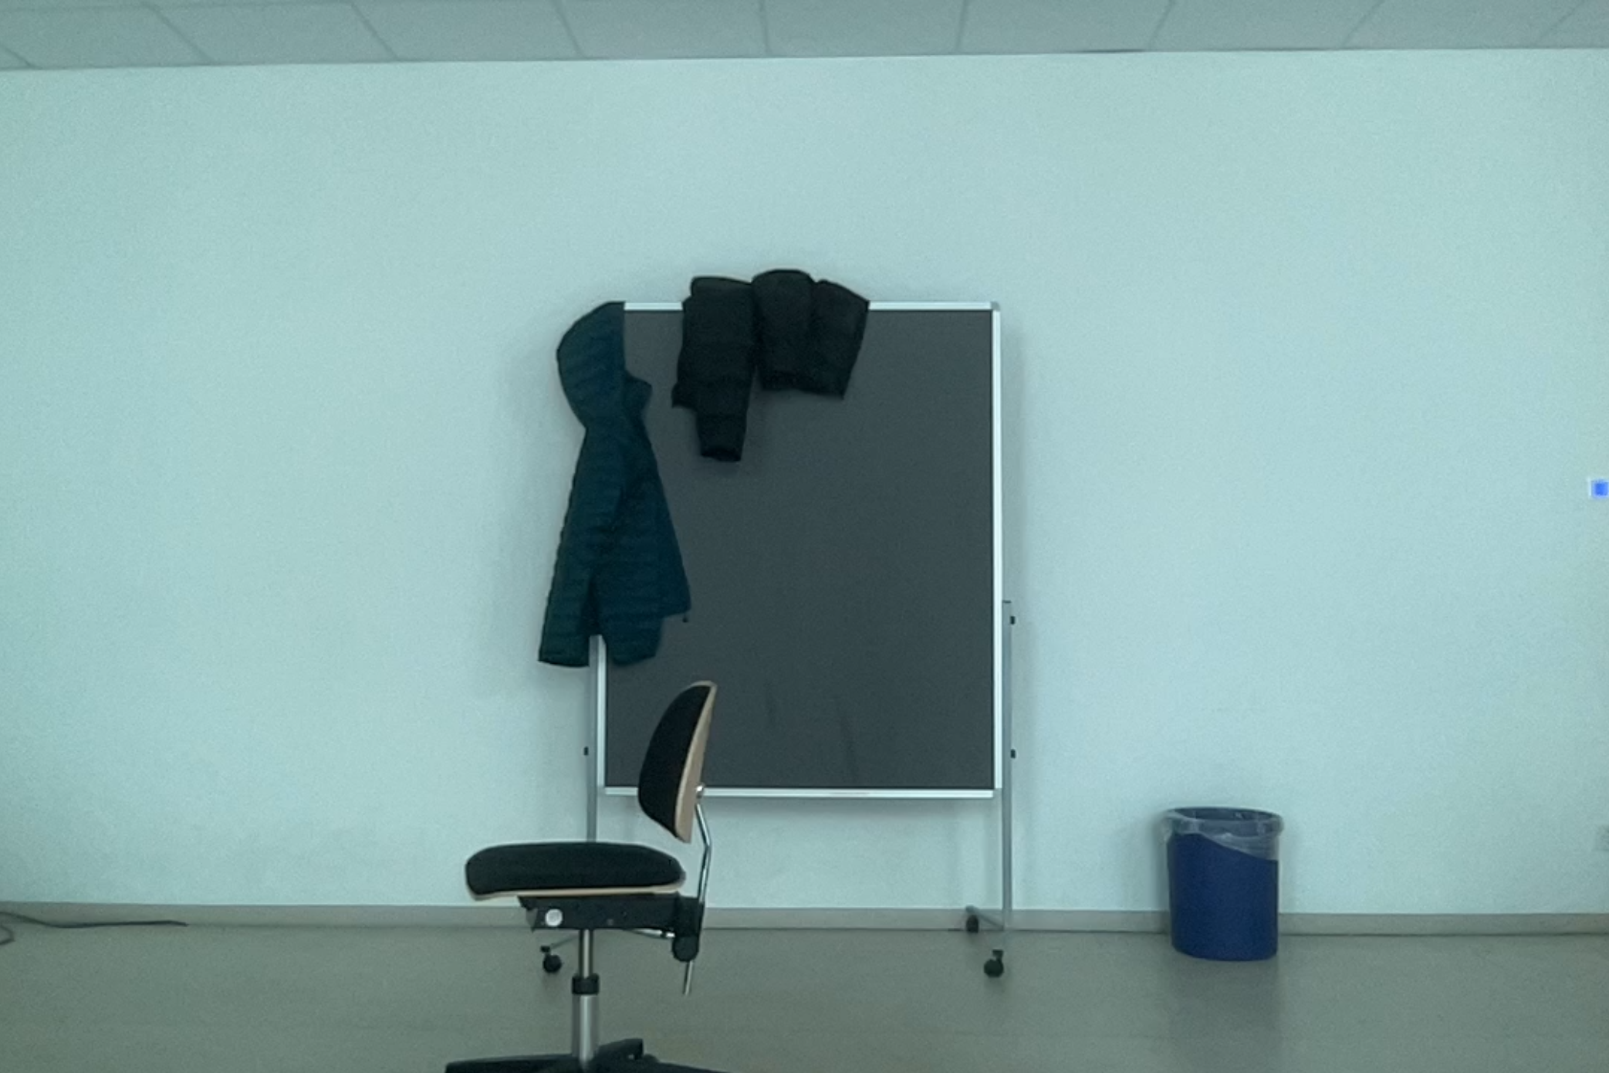
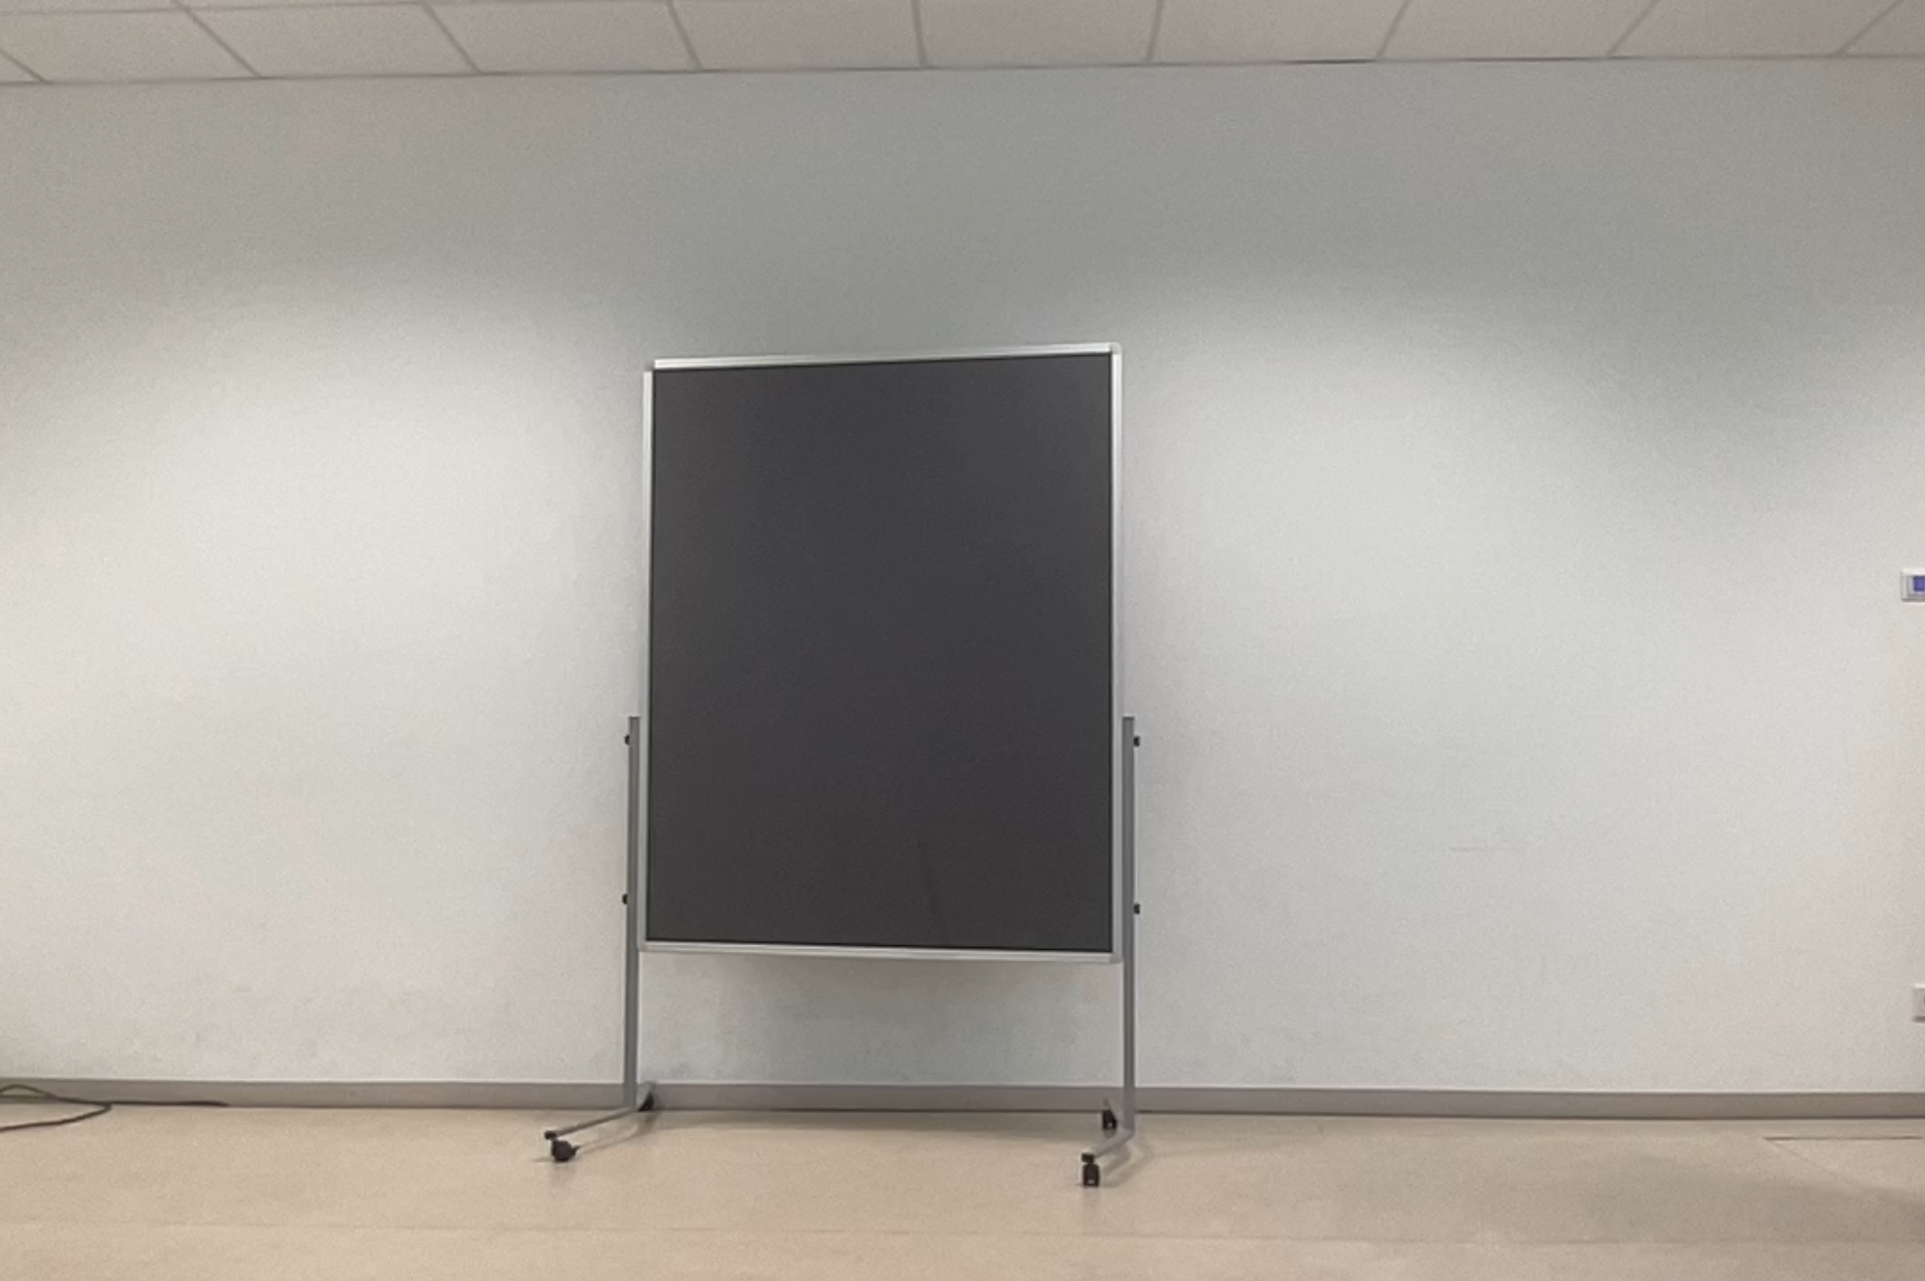
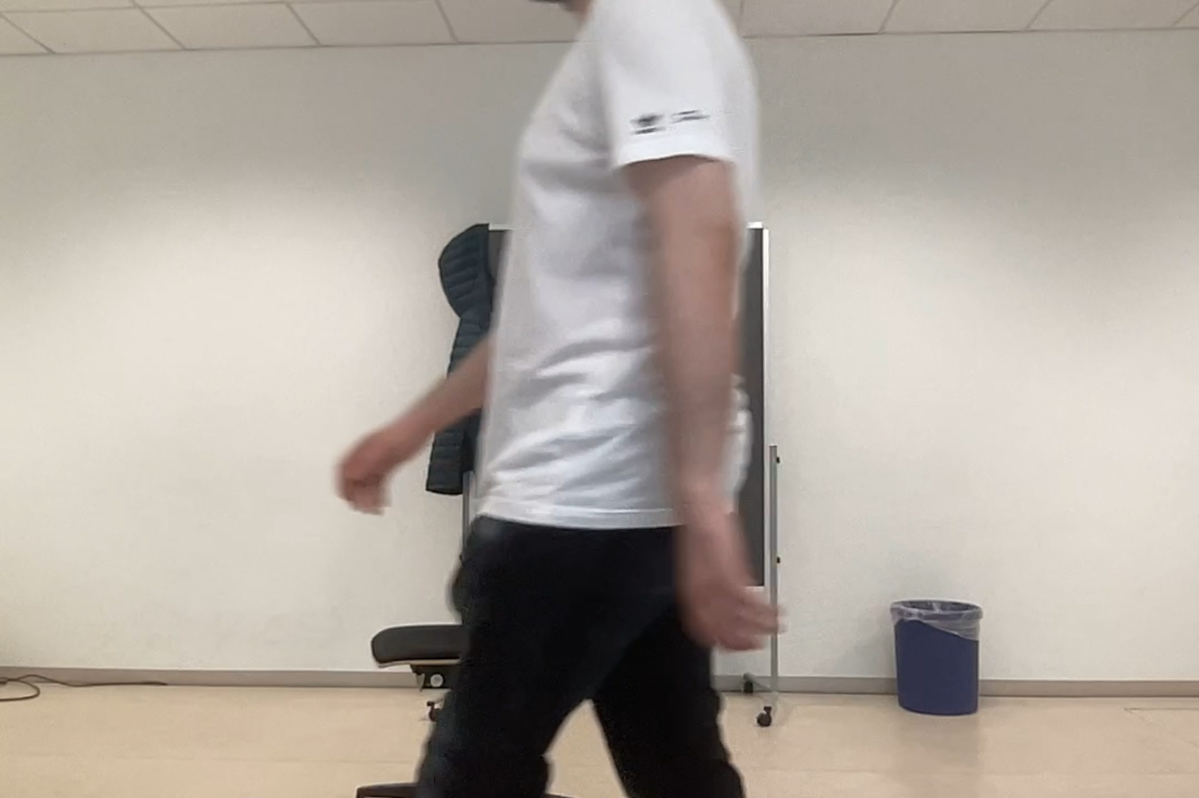
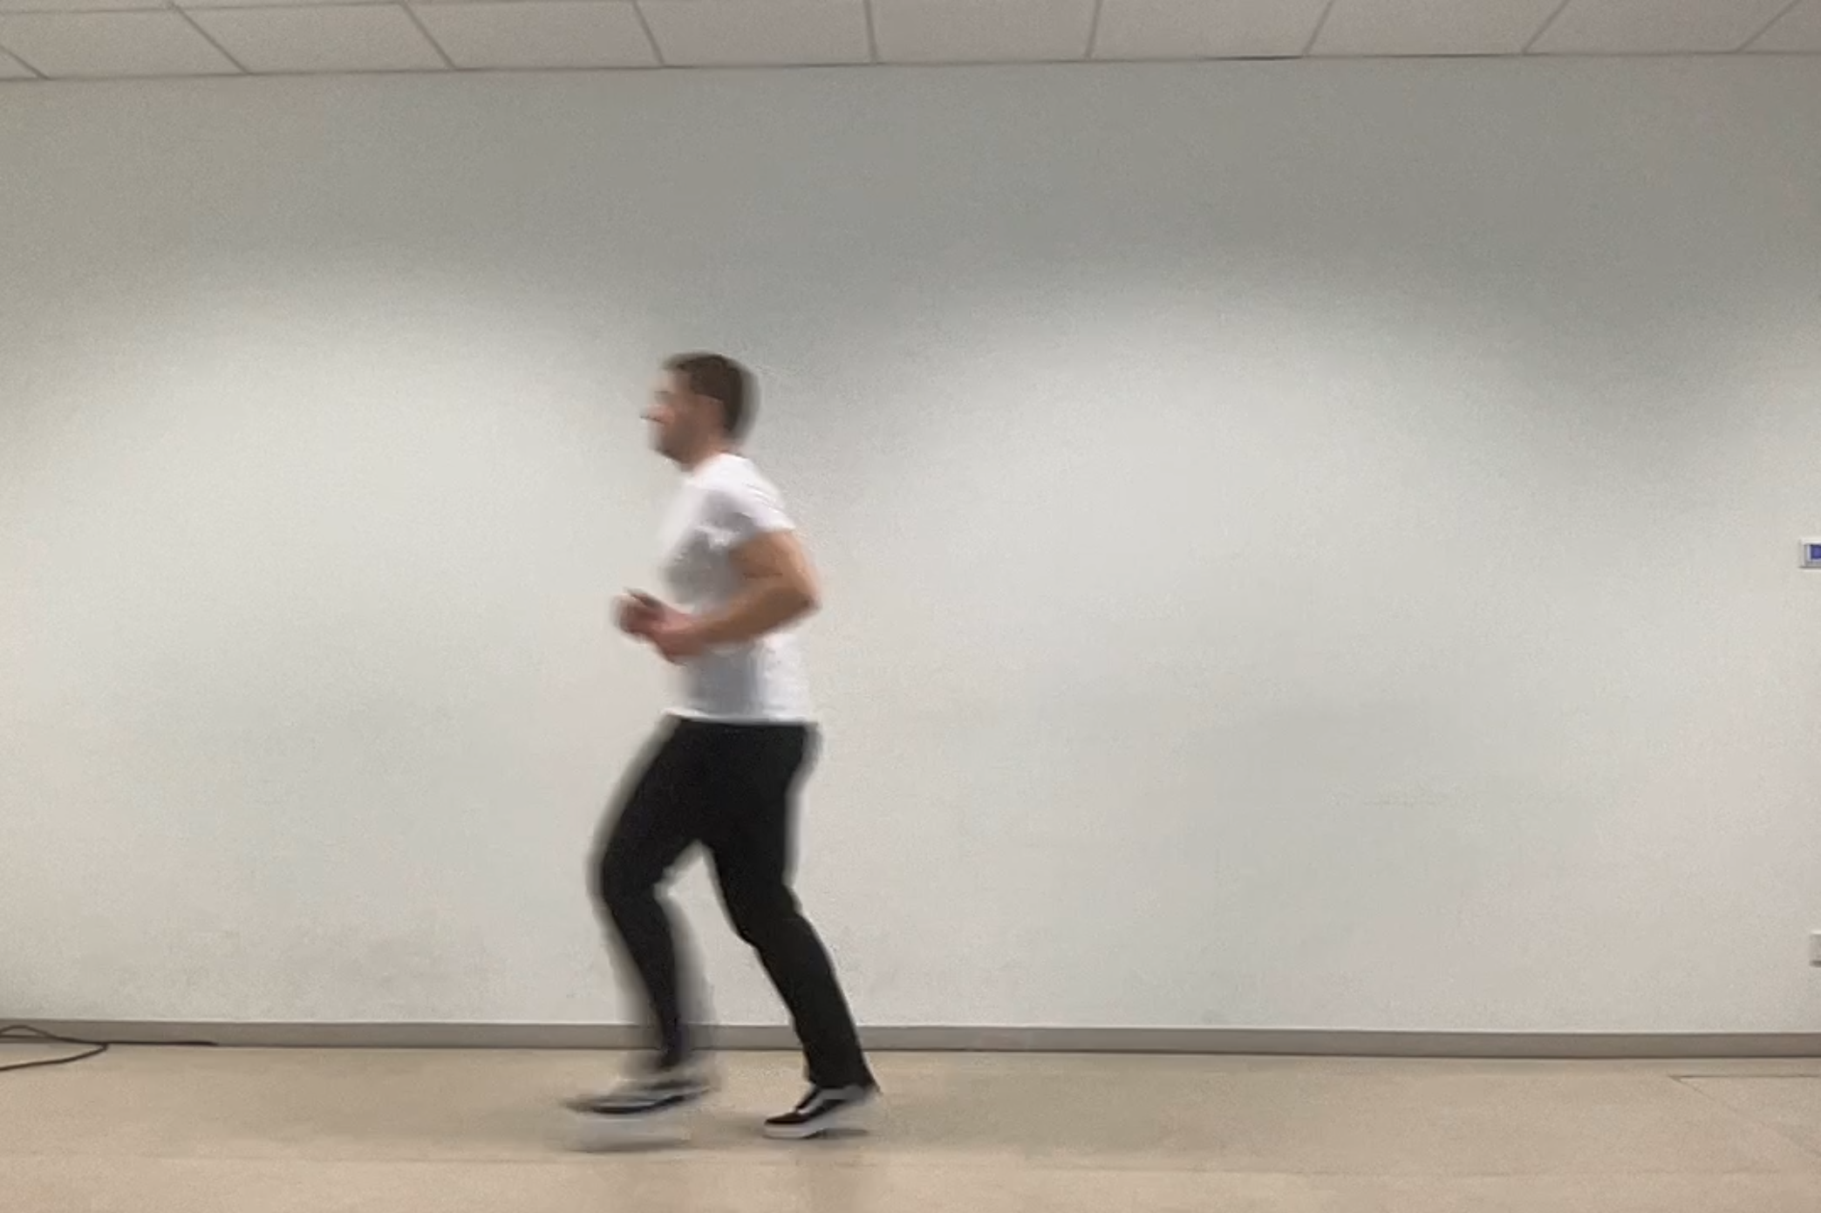
Gute/Schlechte Beleuchtung
Kontrastvolle/Monotone Kleidung
Hindernisse/Störobjekte
Ansichten /Unterschiedliche Bewegungen

Slide 7
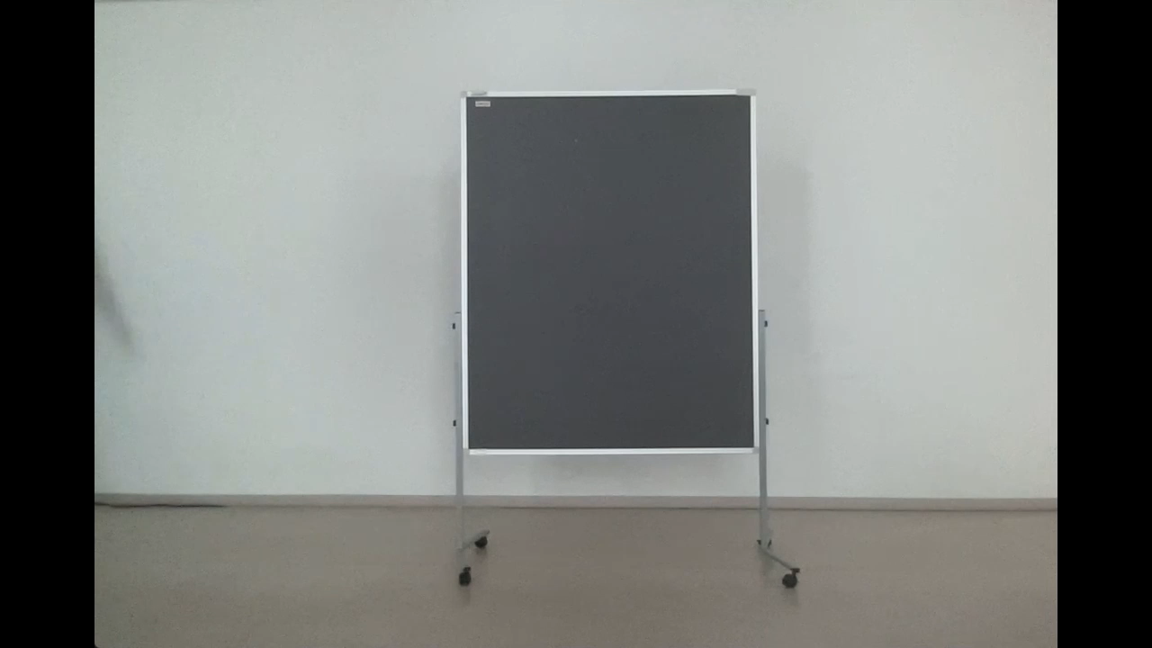

Slide 8
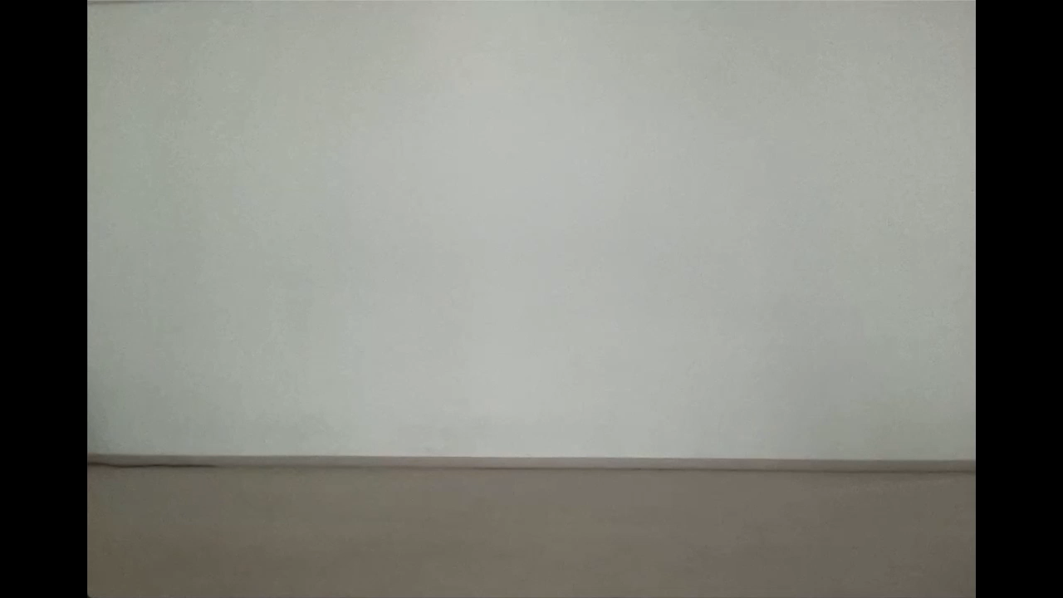

Slide 9
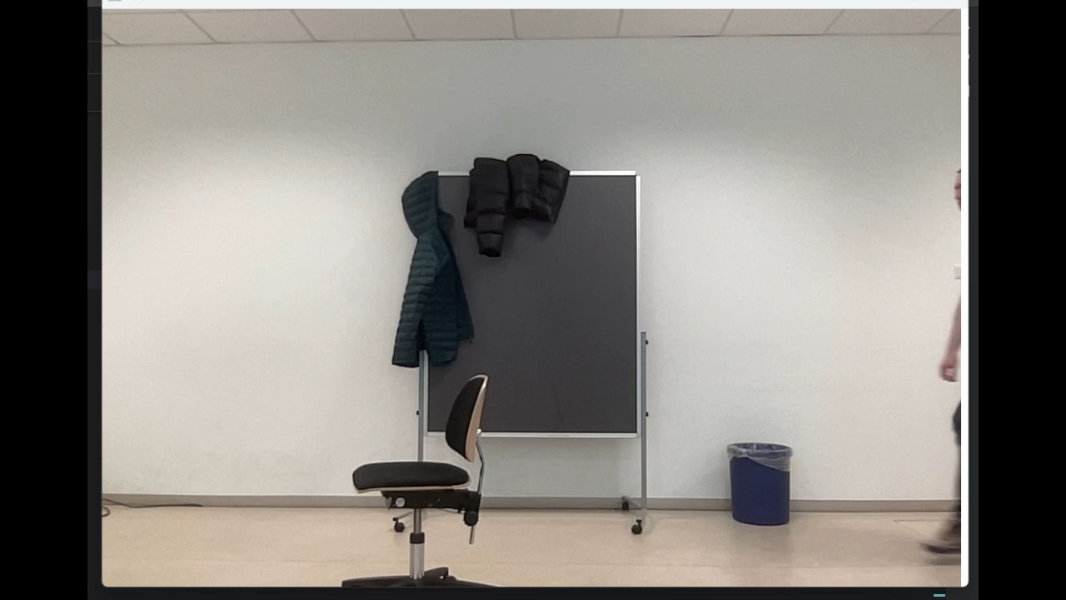

Slide 10
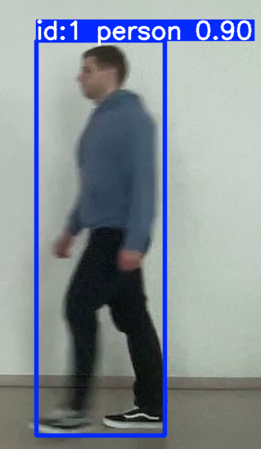
Metrik
Intersection over Union für jedes Video berechnet
„Ground Truth“ für die IoU: Ultralytics YOLO
bewährter hochoptimierter deep learning Algorithmus der in vielen Benchmark-Tests eine hohe Genauigkeit erzielt
weit verbreitet und wurde in der Forschung und Industrie umfassend getestet
Dadurch ist er zuverlässig genug, um als Referenz für die Ground Truth zu dienen
Detektion- und Trackingstabilität für jedes Video berechnet

Slide 12
Detektion- und Trackingstabilität
Erhobene Daten eines Videos
Gesamt Resultat der Metrik
Gesamt Anzahl Detektionen: 1
Gesamt Anzahl Tracks: 115
Gesamtanzahl der stichhaltigen Frames: 116
Anzahl nicht stichhaltiger Frames: 33
1-Detektion: 1
Gesamtanzahl Videos: 31
Best Case Detektion in Beziehung zur gesamt-Anz. der Videos: 30/31 = 0.97
Overall Average: Anzahl Detektionen zu stichhaltigen Frames: 0.01
Overall Average: Anzahl Tracks zu stichhaltigen Frames: 0.96
Fehldetektion und Tracking: 1/31 = 0.03

Slide 13
Zusammenfassend
Annahmen:
Kameraabstand: mind. 3-4 Meter
Bewegung: dauerhafte ruckartige Bewegungen und Stillstand vermeiden
Spiel in Räumlichkeiten spielen
Nur eine Person in der Szene

